Slide 1

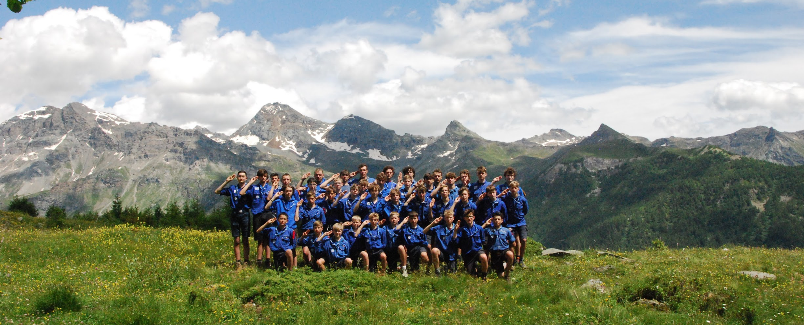


Slide 2
Introduction
Bienvenue !
Présentation sur le site
Questions
Listing

Slide 3
Sommaire
Le staff
Feedback
L’animation
Informations pratiques

Slide 4
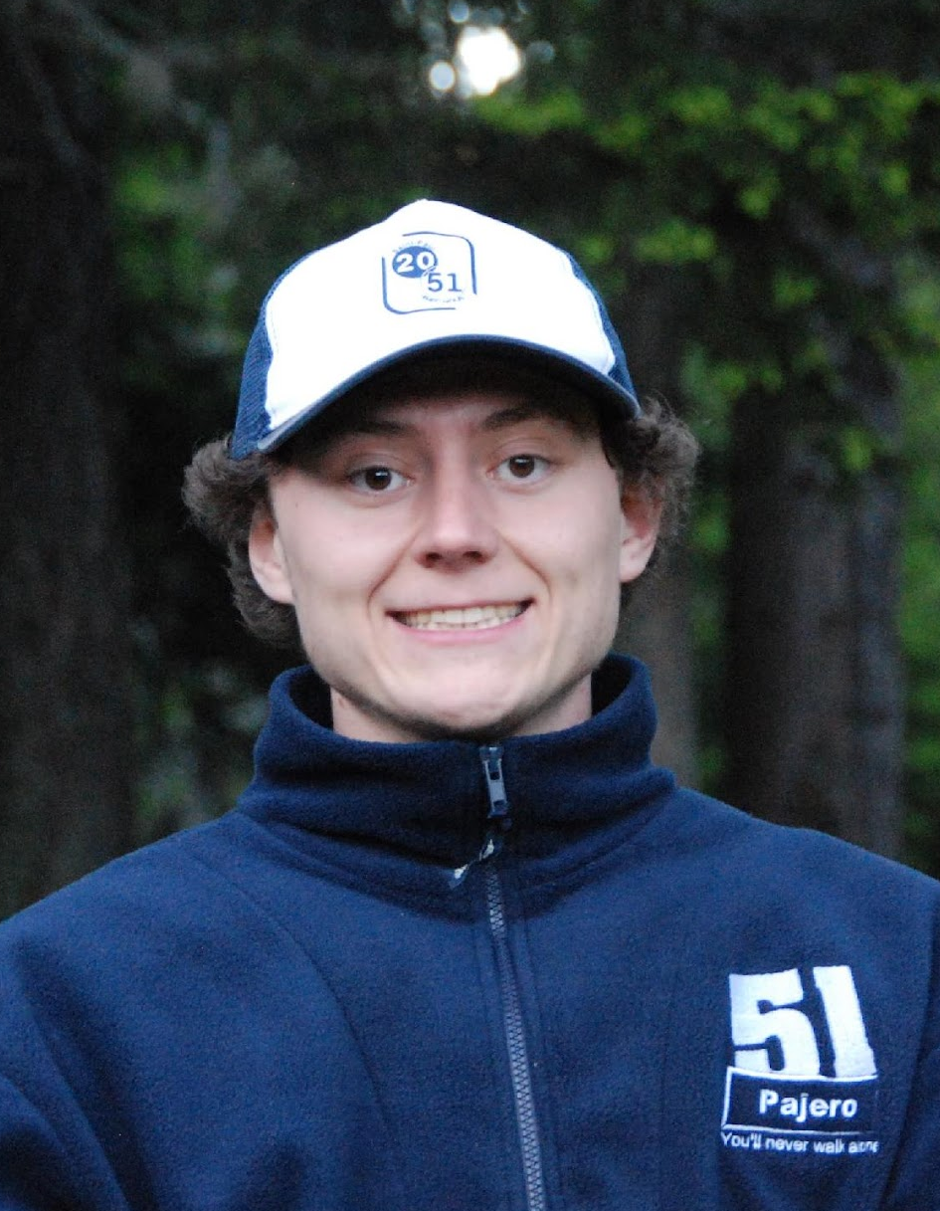
Présentation du staff
Le staff
Pajero
Années chef: 4
Chef de Troupe, Co-Chef compte, Chef site, Team Com
Études d’ingénieur civil à l’UCL
Formé + permis de conduire

Slide 5
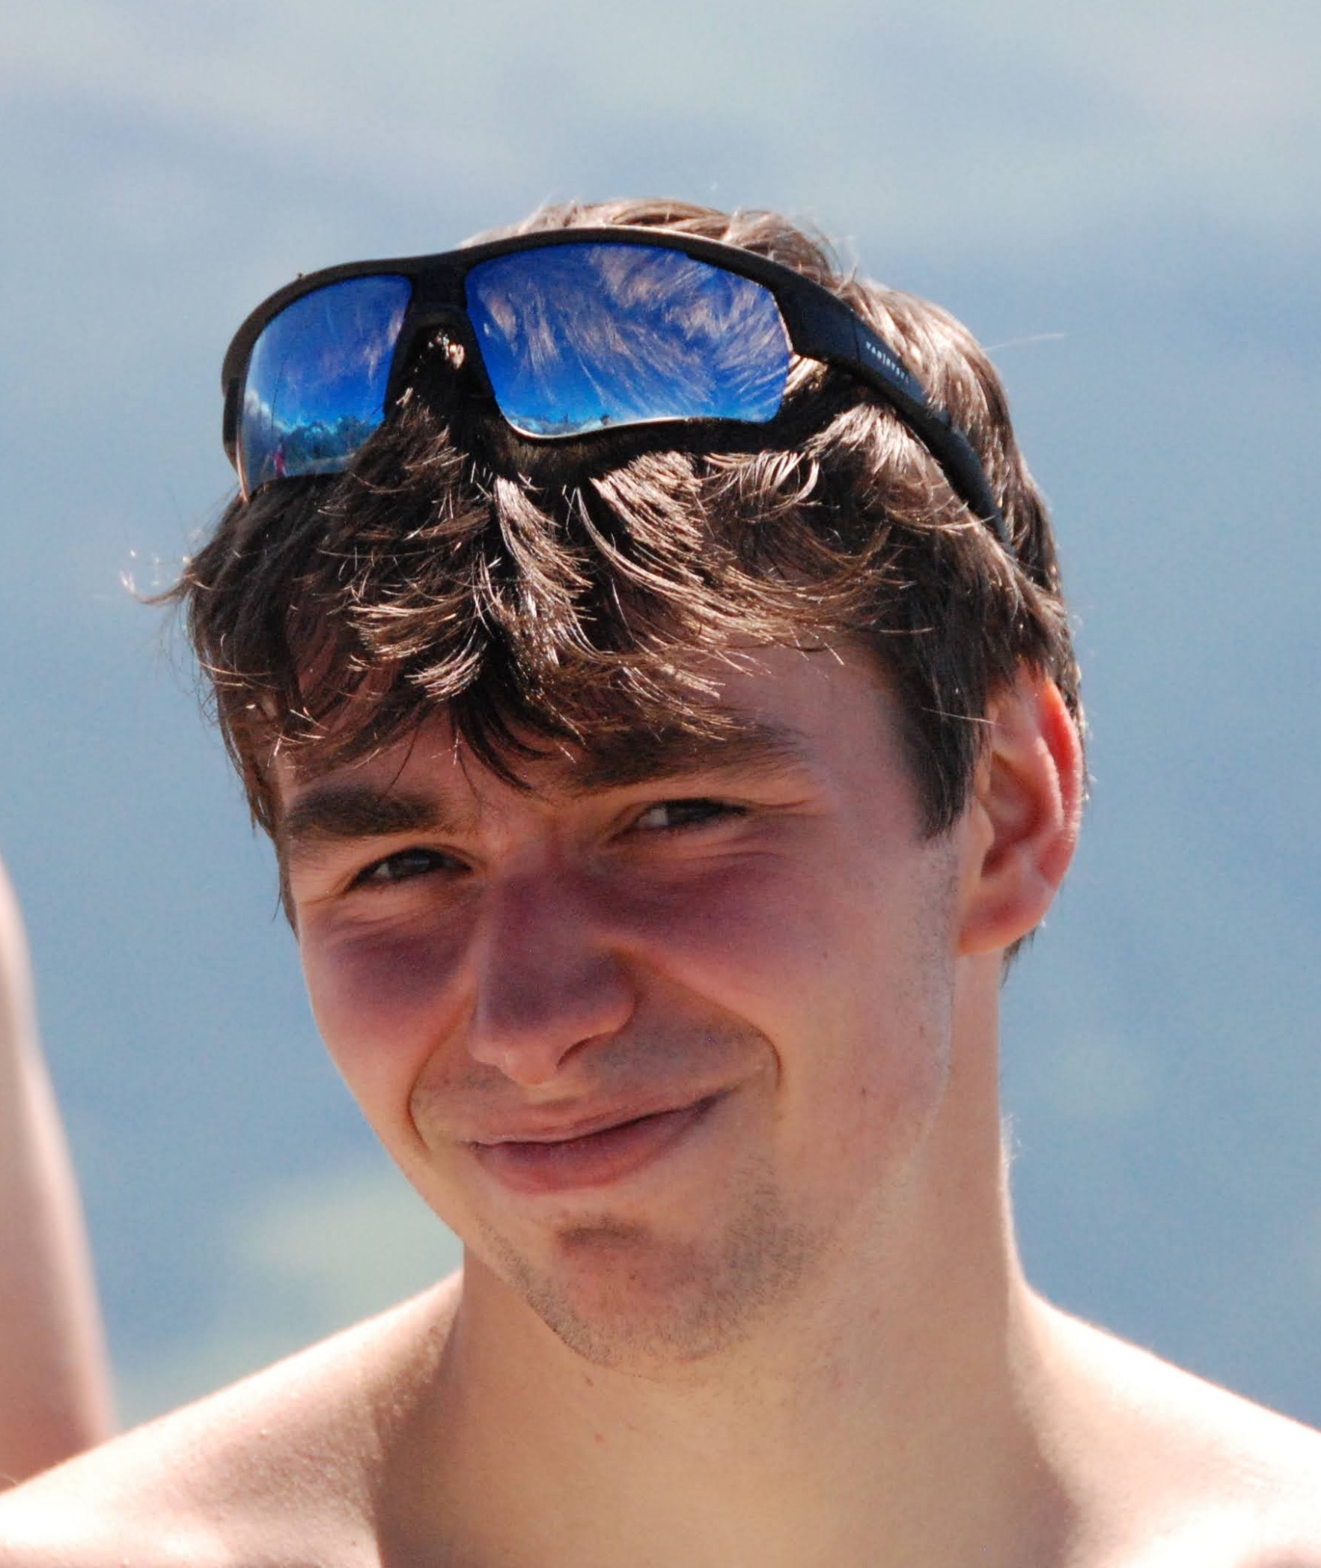
Présentation du staff
Le staff
Ourébi
Années chef: 4
Chef Présences, Team com
Études en sciences humaines et sociales à l’UCL
Formé

Slide 6
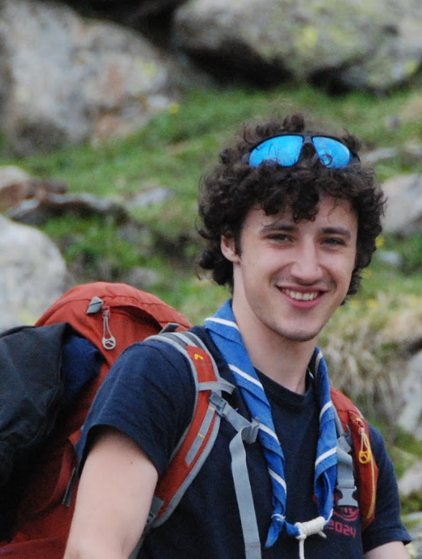
Présentation du staff
Le staff
Hovawart
Années chef: 4
Chef Matos
Parrain de patrouille de Temminckii
Études de diététique à Erasmushogeschool

Slide 7
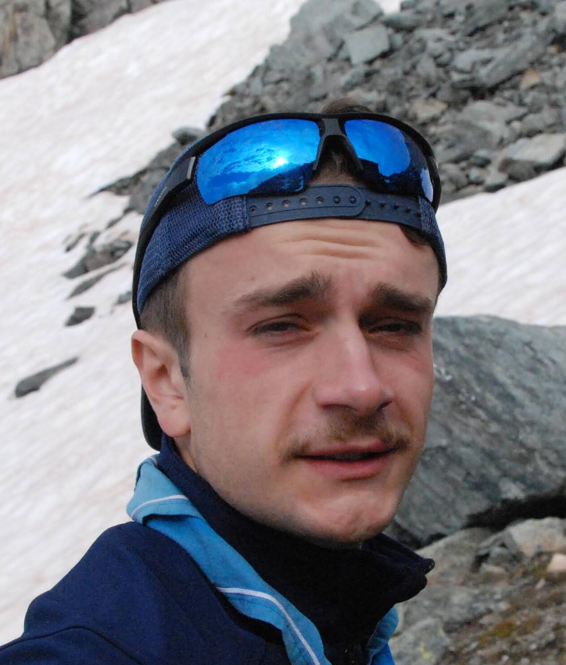
Présentation du staff
Le staff
Sitatunga
Années chef: 3
Chef Photos, Chef Insta
Parrain de patrouille de Vigogne
Études d’histoire à l’UCL
Formé + permis de conduire

Slide 8
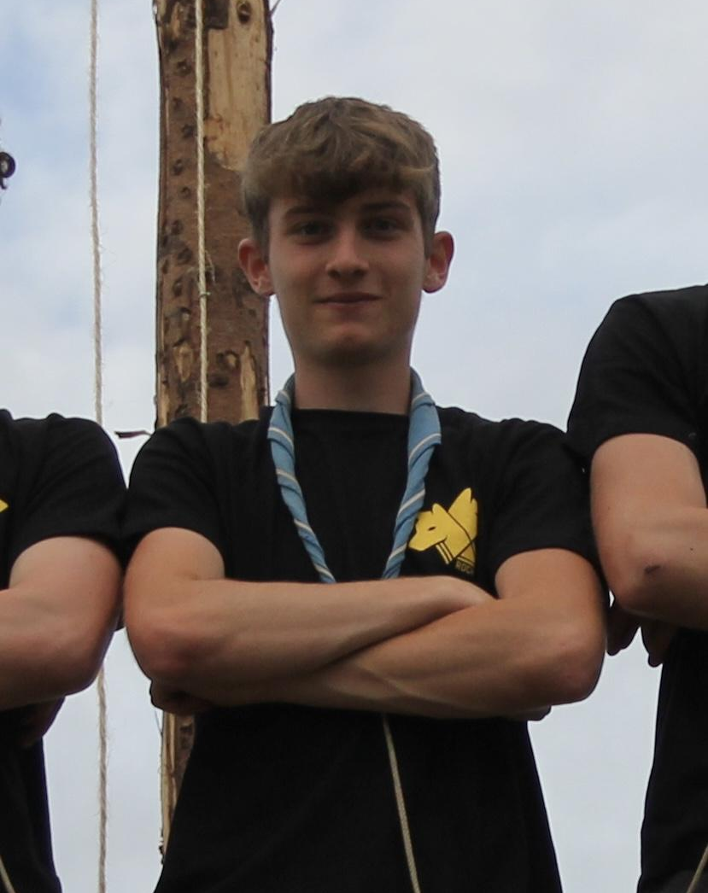
Présentation du staff
Le staff
Saïmiri
Années chef: 3
Chef compte, Chef massepain
Parrain de patrouille de Daman
Études de biologie à l’UCL
Formé + permis de conduire

Slide 9
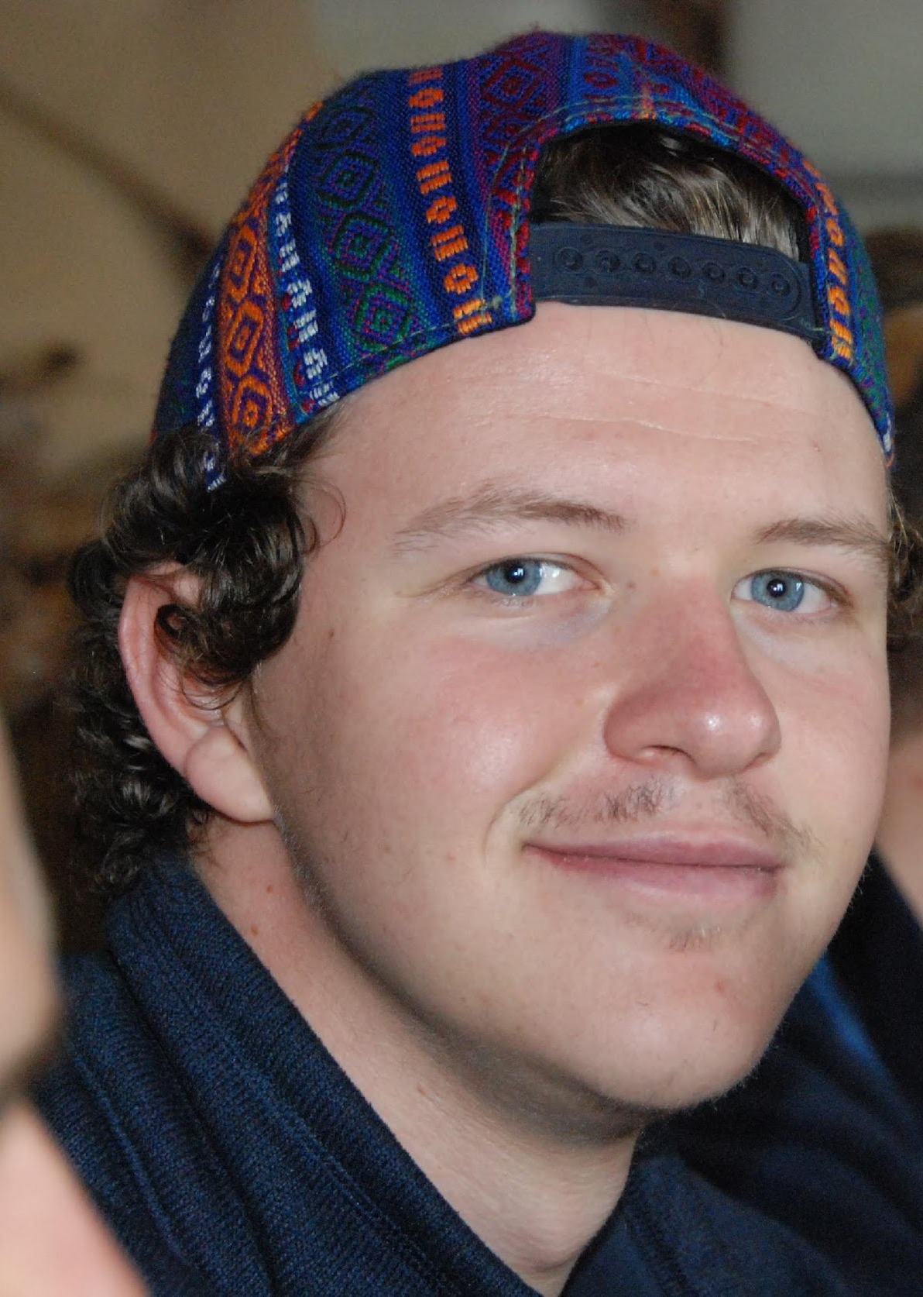
Présentation du staff
Le staff
Kiang
Années chef: 2
Chef recrutement, Chef site, Team com, Chef Insta
Parrain de patrouille de Lynx
Études d’e-business à l’Ephec
20h

Slide 10
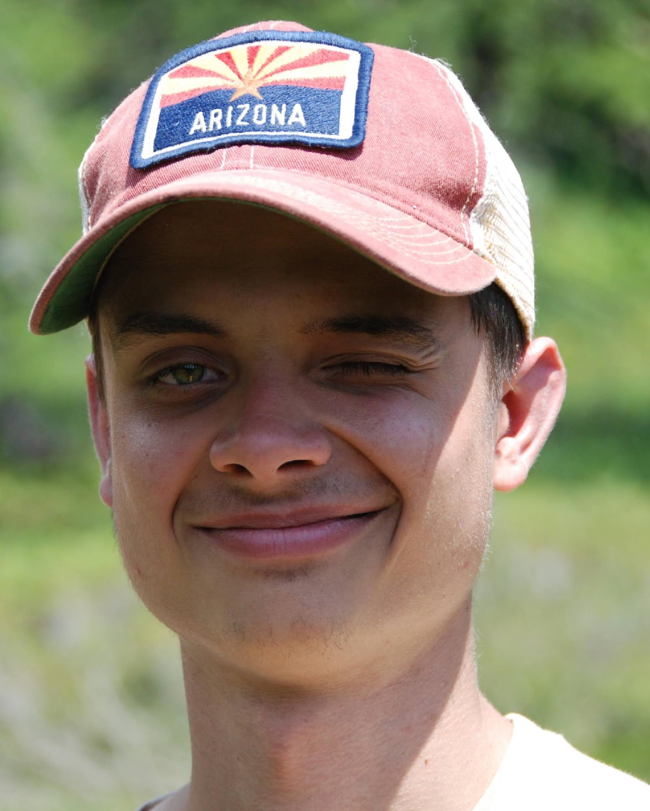
Présentation du staff
Le staff
Margay
Années chef: 2
Chef Pharma
Parrain de patrouille de Ouandji
Études de Médecine à la KUL
Formé + permis de conduire

Slide 11

Feedback

Slide 12
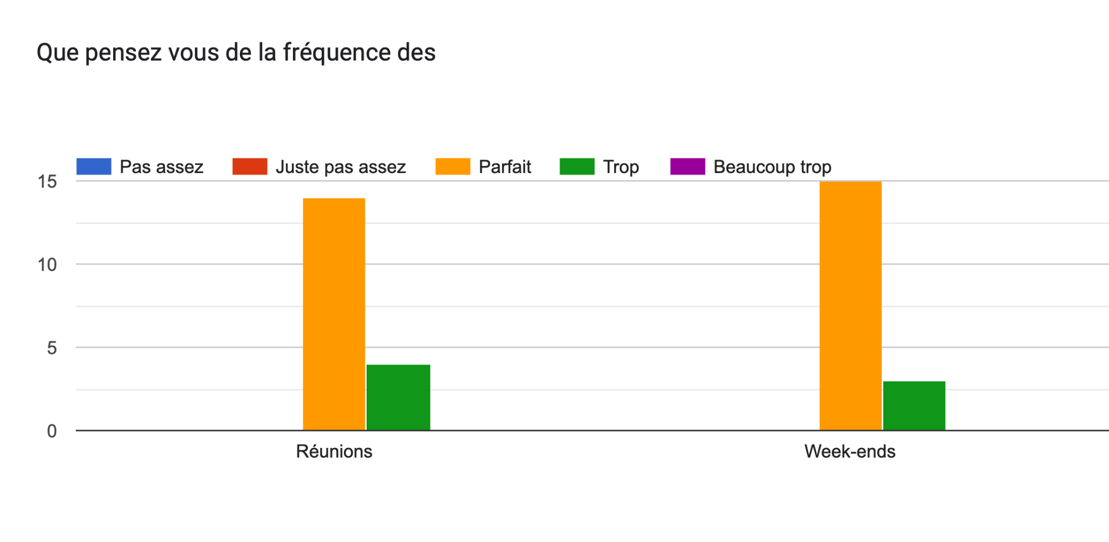
Feedback

Slide 13
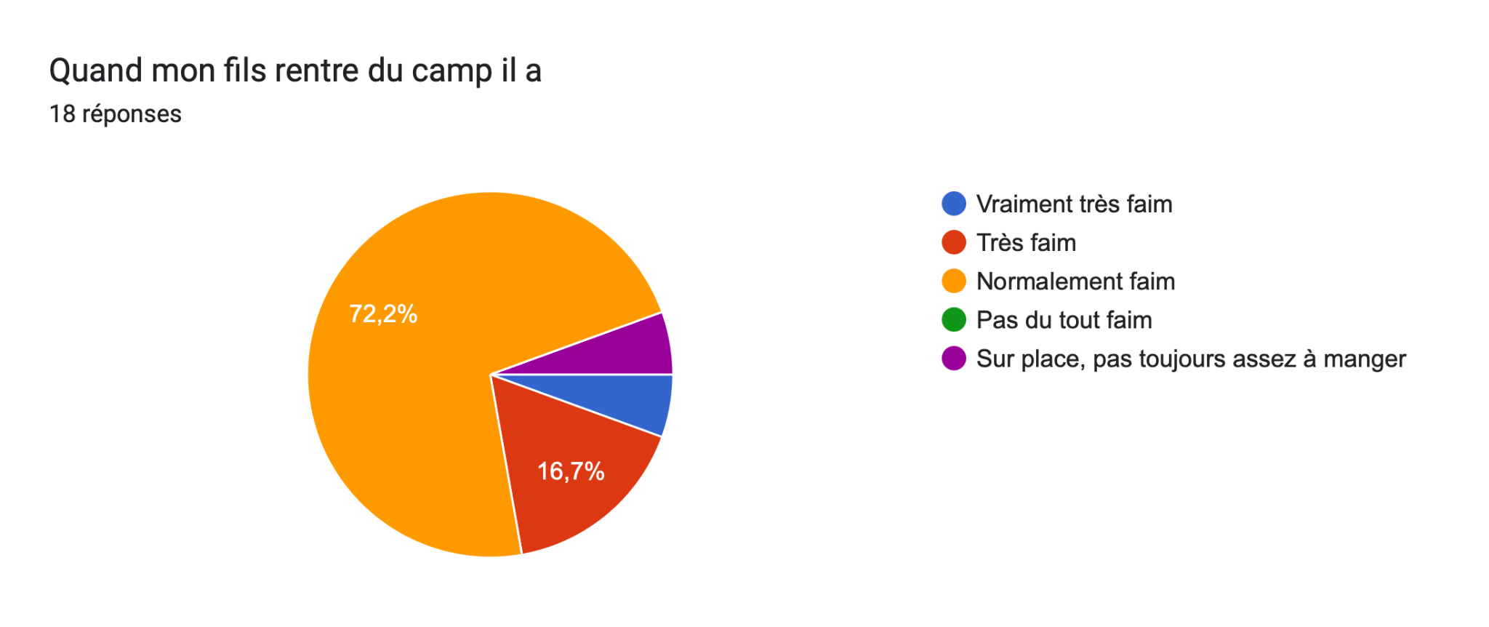
Feedback

Slide 14
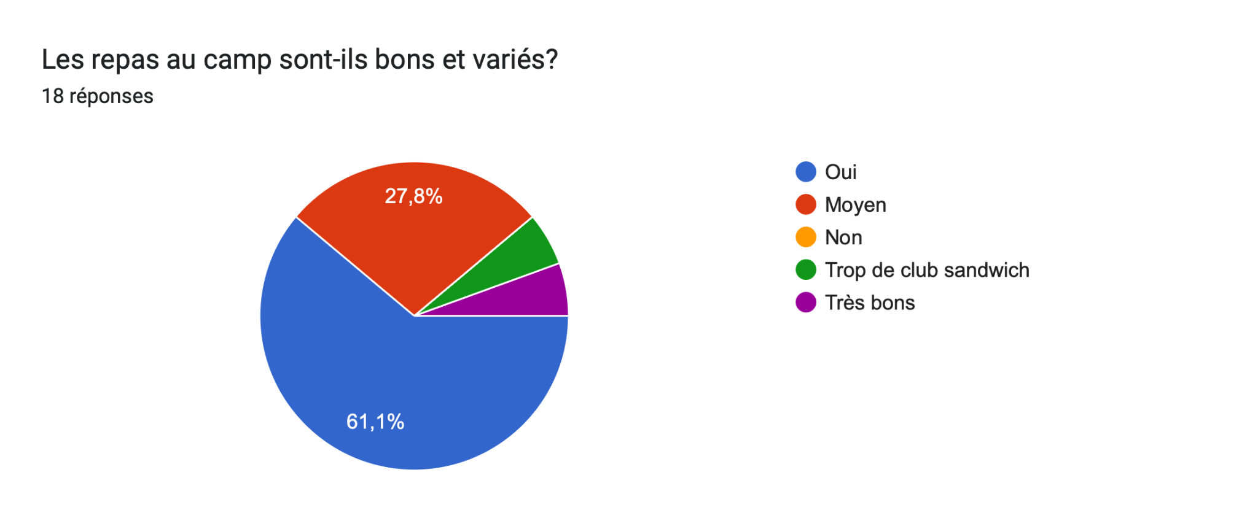
Feedback

Slide 15
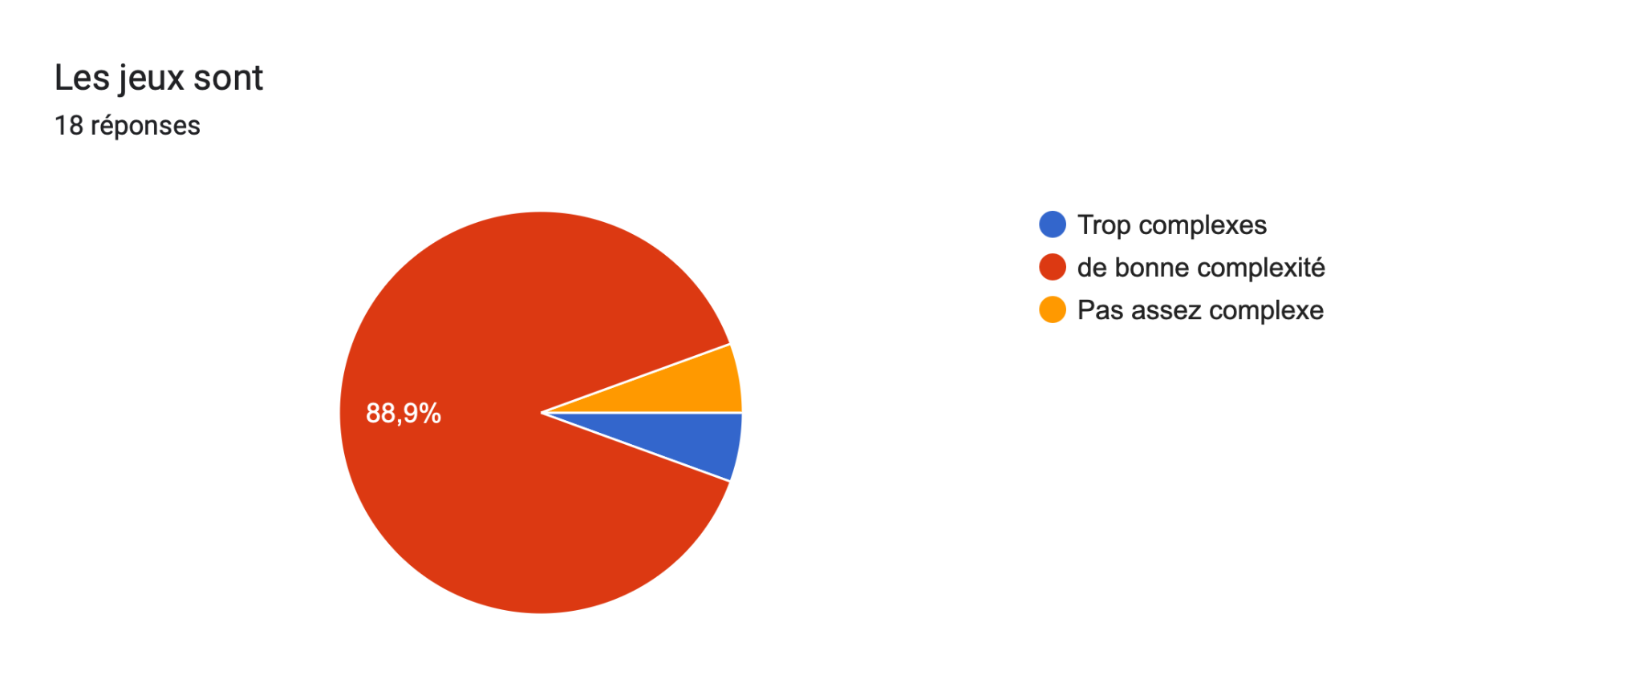
Feedback

Slide 16
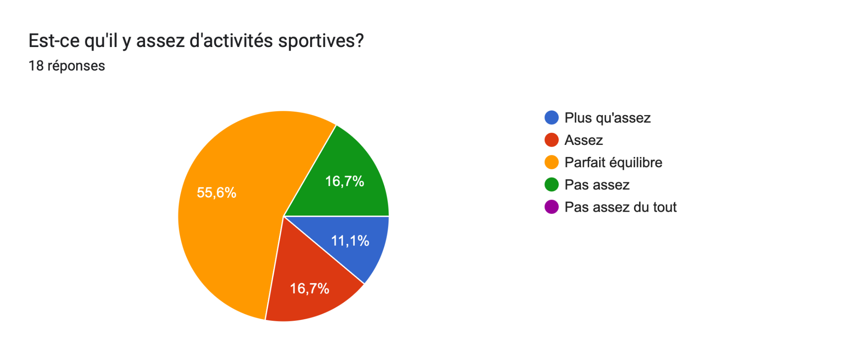
Feedback

Slide 17
Feedback

Slide 18
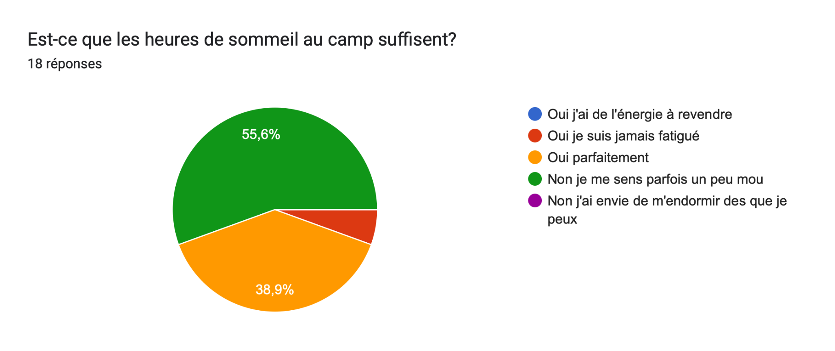
Feedback

Slide 19
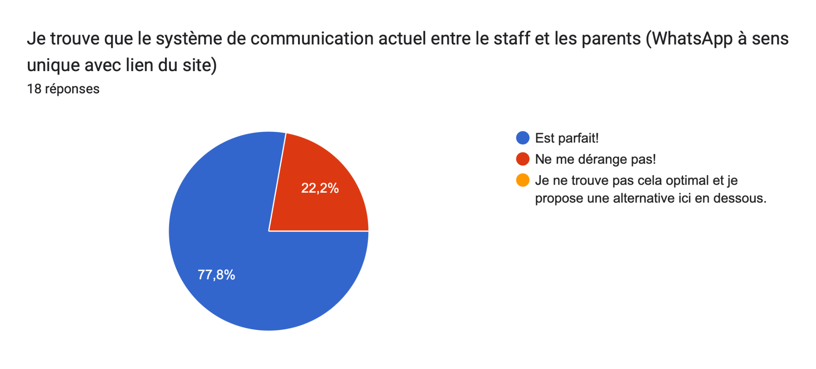
Feedback

Slide 20
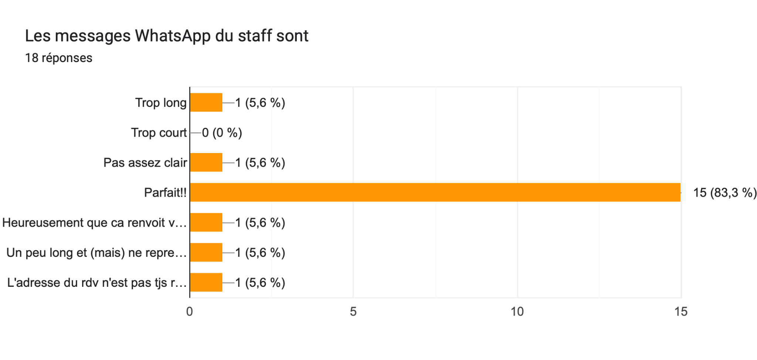
Feedback

Slide 21
Formations
L’animation
4 BEPS
4 formés
3 permis
Le reste du staff se forme et passe son permis

Slide 22

Progressions
L’animation
La Totémisation (en 1e année)
La Promesse (en 2e année)
Le Qualificatif (en 3e année)
Le Brevet revisité (en 4e année)
Voir site internet, Ungava News

Slide 23
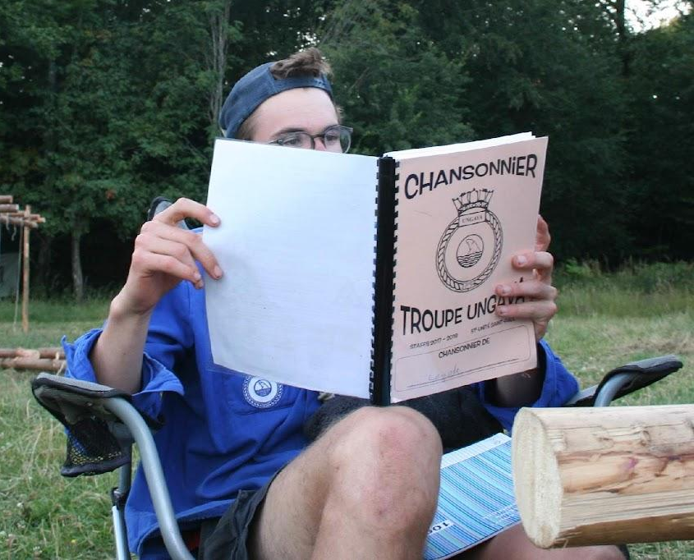
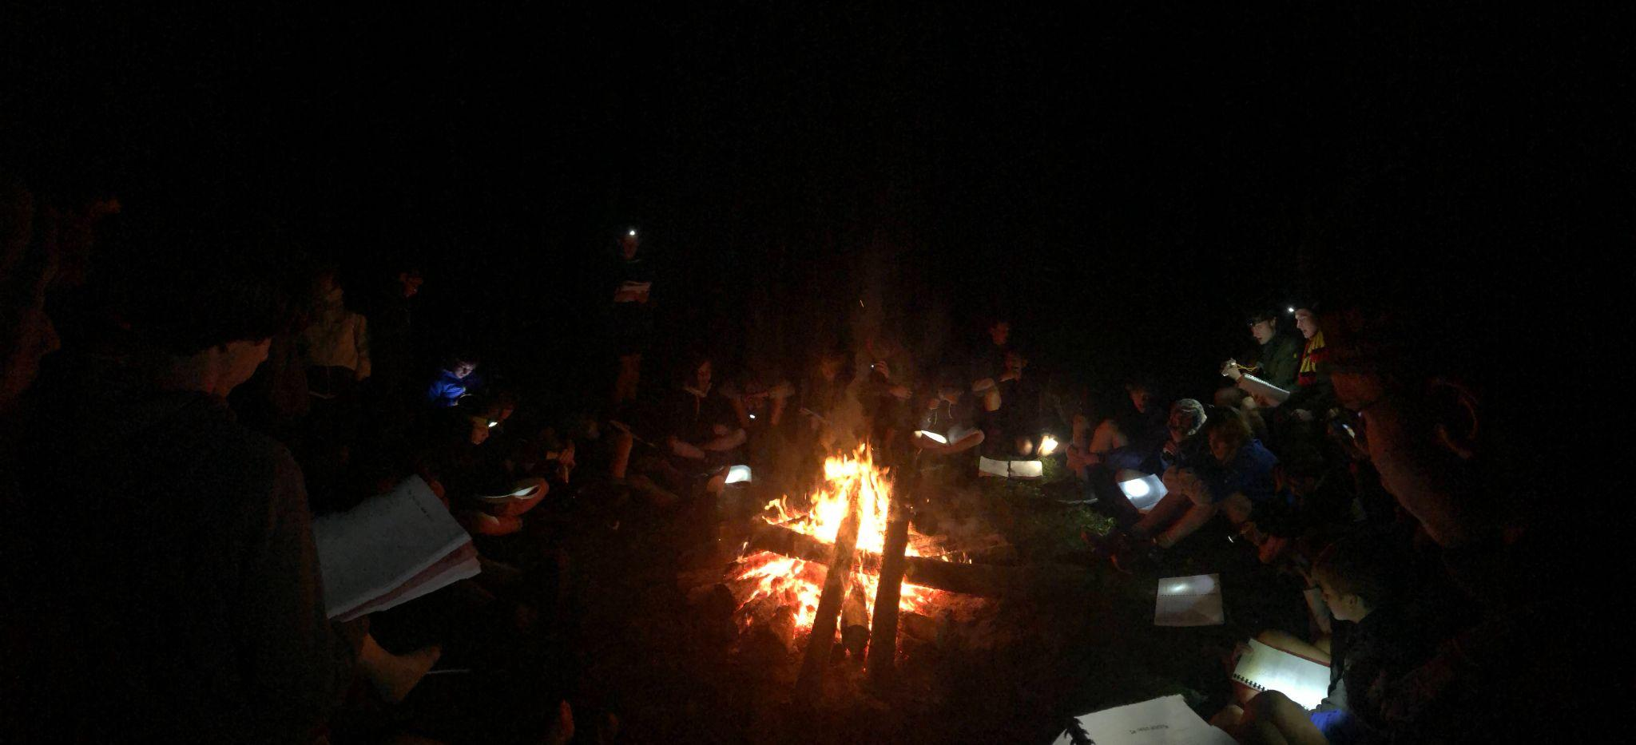
Chansonnier
L’animation
Chansonnier personnel
Personnalisable
À prendre à chaque weekend/camp
Les premières années se verront attribuer un chansonnier bientôt

Slide 24
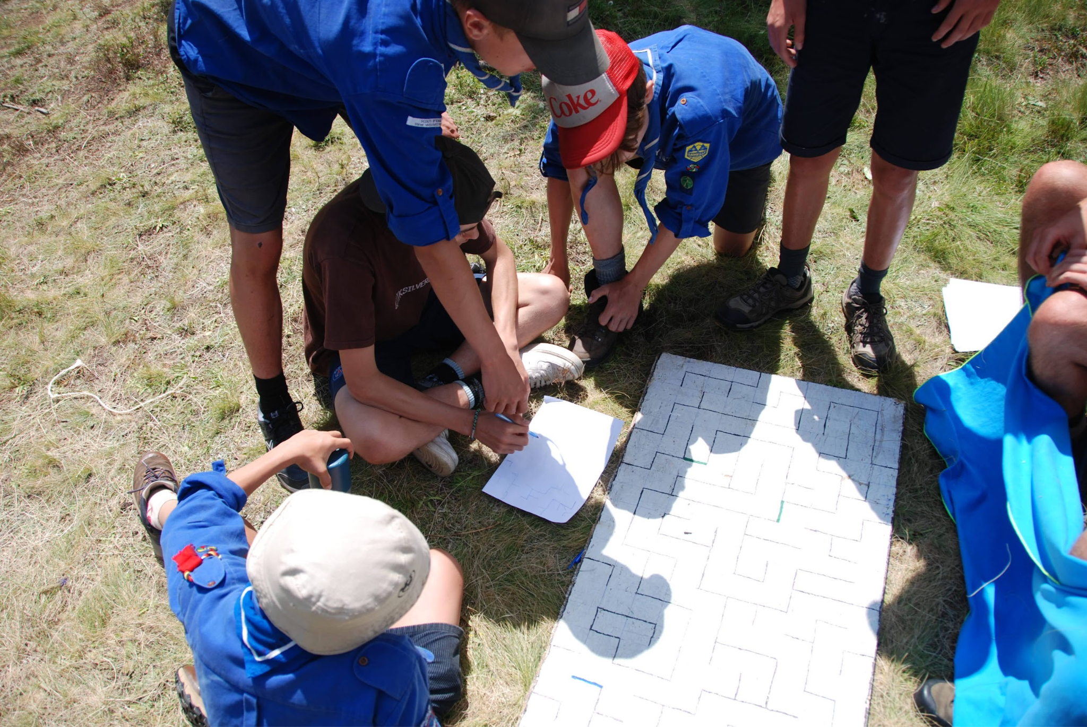
Notre animation
L’animation
Notre priorité
Transmission de notre savoir et surtout nos VALEURS
Essayons qu’ils s’amusent un maximum
Le scoutisme est une école de vie

Slide 25
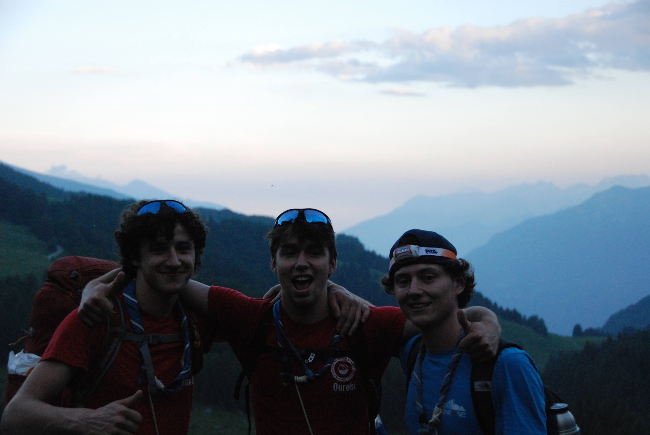
Cette année
L’animation
Plusieurs projets
Chaque camp soit unique
Raid Trophy

Slide 26
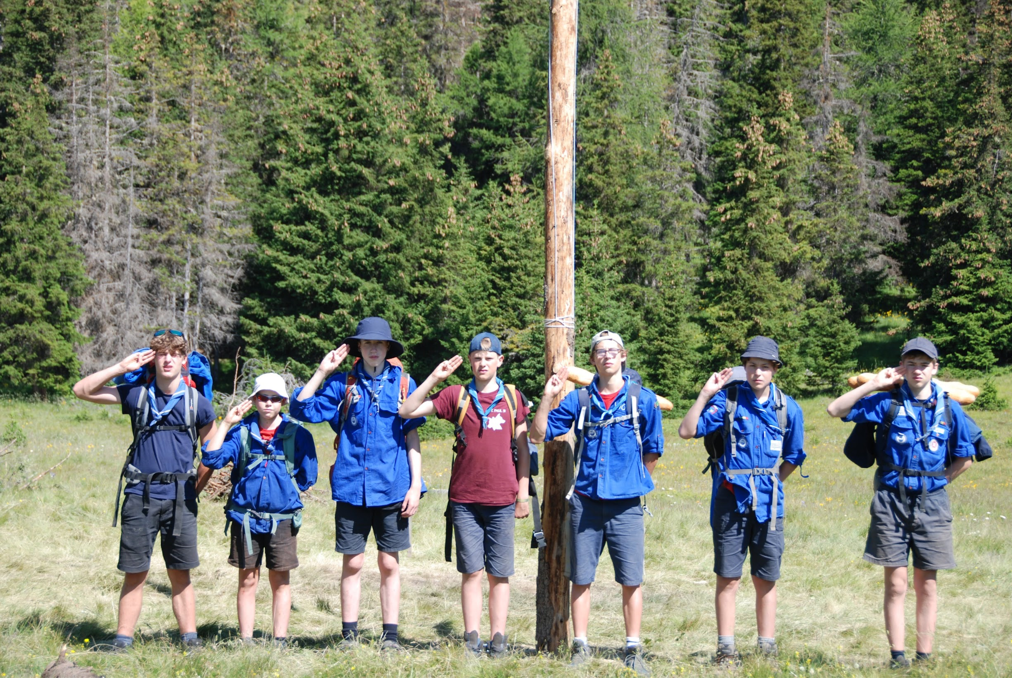
Les patrouilles
L’animation
Weekend de patrouille:
organisé par le CP
souder la patrouille
pour préparer le Grand Camp (pilotis, concours cuisine,...)
ne pas oublier la BA
Parrain de patrouille veille à ce que tout soit bien organisé

Slide 27

Argent de patrouille
Informations pratiques
Pull, t-shirt, casquette,… de patrouille sont toujours appréciés et témoins de la bonne ambiance de patrouille
Nourriture en hike
Activité de hike
Concours cuisine
Nouveauté: MATÉRIEL de patrouille

Slide 28
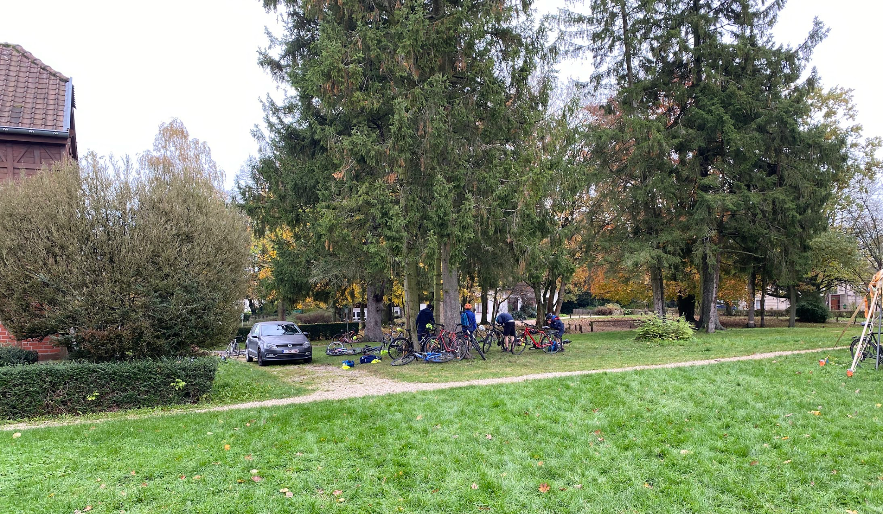
Les réunions
Informations pratiques
9h30-17h → ponctualité
A ne pas oublier: vélo, casque, veste fluo, pic-nic, uniforme, bic, BOTTINES
Rendez-vous au parc Parmentier à côté de la tente blanche

Slide 29

Absences
Informations pratiques
Engagement: le scoutisme n’est pas une activité « à la carte »
Les chefs prennent du temps à organiser les activités!
Formulaire rempli pour les absences de longue date!
Après ça, si le scout a quand même un empêchement majeur, alors il appelle (Pajero) pour lui expliquer la raison de son absence

Slide 30
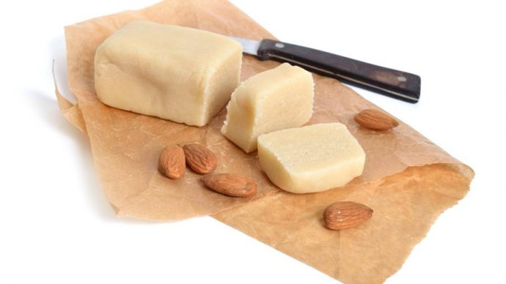
Les petites ventes annuelles
Informations pratiques
Massepain (briques) 9 euros
Pourquoi ?
Nouveau matériel (ex : matériel d’escalade, remplacement du matériel de construction, ...)
Entretien tentes, chamelles, etc.
Rendre le scoutisme accessible à tous
(re)partir à l’étranger ? (ça coûte cher…)

Slide 31



Contacts et communication
Informations pratiques
Numéro de téléphone de tous les chefs sur Whatsapp
WhatsApp pour infos dernière minute et pour vous diriger vers le site
Site (contient tout)
Page Facebook
Compte Instagram
ungava51.be

Slide 32
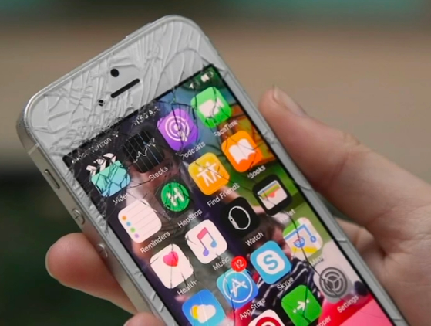
GSM
Informations pratiques
INTERDITS
Inutiles, fragiles
Déconnexion chez les scouts
Être ensemble
Sanctions dorénavant
Indispensable? Prévenir un chef et confier le GSM!

Slide 33
Documents administratifs
Informations pratiques
fiche médicale
fiche médicale
A rendre au plus vite à Margay:
Fiche médicale (se trouve dans l’Ungava News & site 🡪 PLUS FACILE)
A prévoir pour le Grand Camp :
Carte d’identité et autorisation parentale
fiche médicale
fiche médicale
fiche médicale
fiche médicale

Slide 34
Agenda premier quadrimestre
Informations pratiques
Réunion 3 novembre
WE 15-16-17 novembre
Demi-réunion surprise 1er décembre
Veillée de Noël : vendredi 13 décembre

Slide 35
Dates à bloquer deuxième quadrimestre
Informations pratiques
Réunion 9 février
WE 14-15-16 février
Réunion 16 mars
Fête d’unité 5 avril
Raid Trophy 20-21 avril
Grand Camp: bloquez du 13 au 29 juillet (dates précises prochainement)

Slide 36

Des questions ?
Merci !
Souper parents
Merci d’être venus

Slide 37
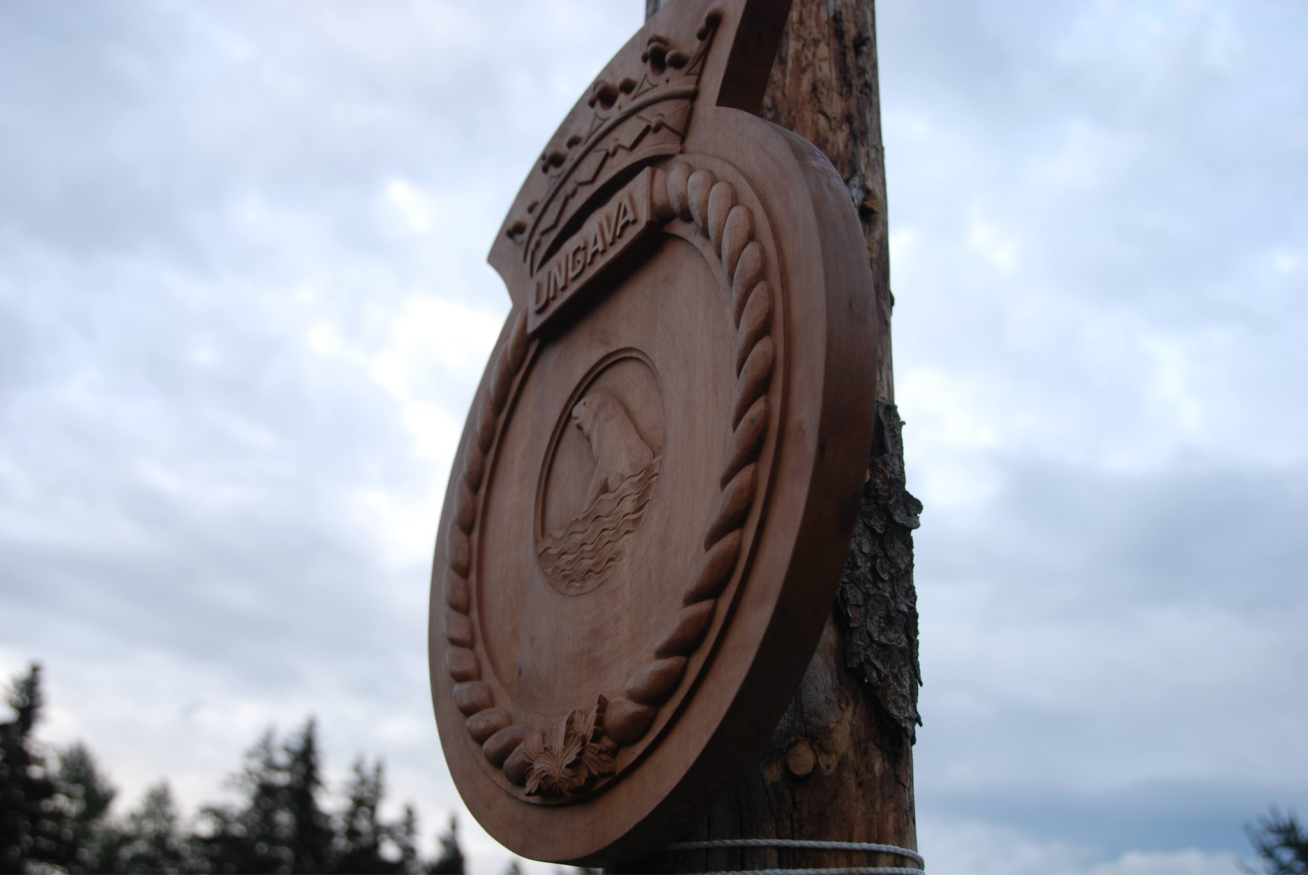
Merci !

